Slide 1
ΕΝΟΤΗΤΑ 3
Οργανωτικές δομές στην εκτέλεση Έργων

Slide 2
Οργανωτική Δομή ανά Λειτουργία
Η Επιχείρηση χωρίζεται σε διευθύνσεις και τμήματα με λειτουργική εξειδίκευση, π.χ.
Παραγωγή
Οικονομικά
Πωλήσεις
Διαχείριση Προσωπικού κλπ.
Οι δραστηριότητες που σχετίζονται με κάποια λειτουργία γίνονται στο πλαίσιο της αντίστοιχης διεύθυνσης
Τη διαχείριση (πόρων, προϋπολογισμού) αναλαμβάνουν οι υπεύθυνοι λειτουργιών (functional managers)
ΕΚΠΑ - Τμήμα Πληροφορικής & Τηλεπικοινωνιών

Slide 3
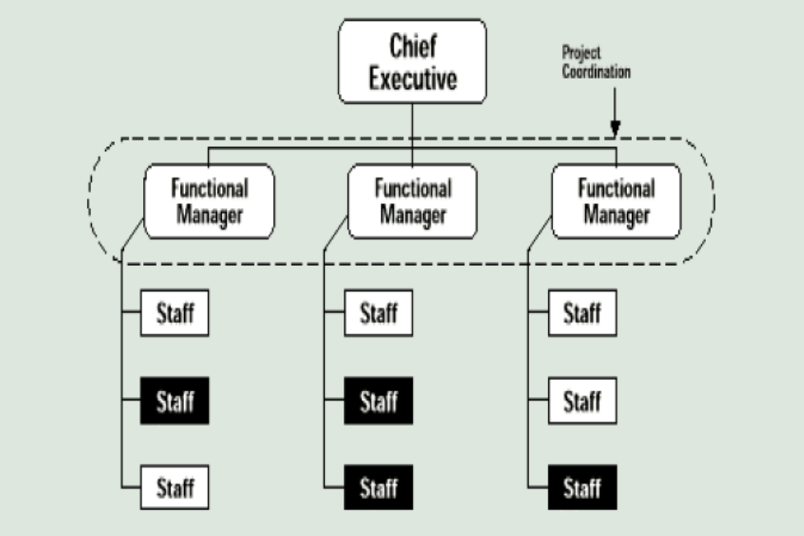
Οργανωτική Δομή ανά Λειτουργία
ΕΚΠΑ - Τμήμα Πληροφορικής & Τηλεπικοινωνιών

Slide 4
Οργανωτική Δομή ανά Λειτουργία
Πλεονεκτήματα
Ευελιξία στη χρήση Ανθρώπινων Πόρων.
Βελτιστοποίηση Διαχείρισης Γνώσης, με ομαδοποίηση του εξειδικευμένου προσωπικού σε διαφορετικές θεματικές περιοχές
Επιτρέπεται η διατήρηση της συνέχειας στις διαφορετικές λειτουργίες
Η επικοινωνία είναι «κάθετη» και αρκετά εύκολη
Ο καθορισμός προτεραιοτήτων είναι εύκολος, αλλά εξαρτάται από τους υπεύθυνους των λειτουργικών περιοχών
ΕΚΠΑ - Τμήμα Πληροφορικής & Τηλεπικοινωνιών

Slide 5
Οργανωτική Δομή ανά Λειτουργία
Μειονεκτήματα
Η ευθύνη για ένα έργο δεν είναι ατομική (συνήθως δημιουργούνται επιτροπές)
Υπάρχει δυσκολία στην ανάθεση υπευθυνοτήτων( δεν δίνεται έμφαση προς τις δραστηριότητες των έργων)
Ο συντονισμός είναι δύσκολος και χρονοβόρος
Οι αποφάσεις συνήθως ευνοούν τις λειτουργίες που θεωρούνται πλέον σημαντικές
Οι ιδέες κατευθύνονται σε λειτουργικά προβλήματα και όχι στην επίλυση προβλημάτων των έργων
ΕΚΠΑ - Τμήμα Πληροφορικής & Τηλεπικοινωνιών

Slide 6
Οργανωτική Δομή ανά Έργο
Συγκέντρωση όλων των λειτουργικών ομάδων που απαιτούνται για ένα προϊόν ή έργο στην ίδια ιεραρχία
Ο υπεύθυνος έργου έχει πλήρη αρμοδιότητα
  Οργάνωσης
  Στελέχωσης
  Αξιολόγησης και
  Ελέγχου σε ολόκληρο τον κύκλο ζωής του έργου
Τα έργα βρίσκονται ιεραρχικά κάτω από τη γενική διεύθυνση η οποία ασκεί
- Κεντρικό έλεγχο
- Συντονισμό και
- Προγραμματισμό όλων των έργων της επιχείρησης
ΕΚΠΑ - Τμήμα Πληροφορικής & Τηλεπικοινωνιών

Slide 7
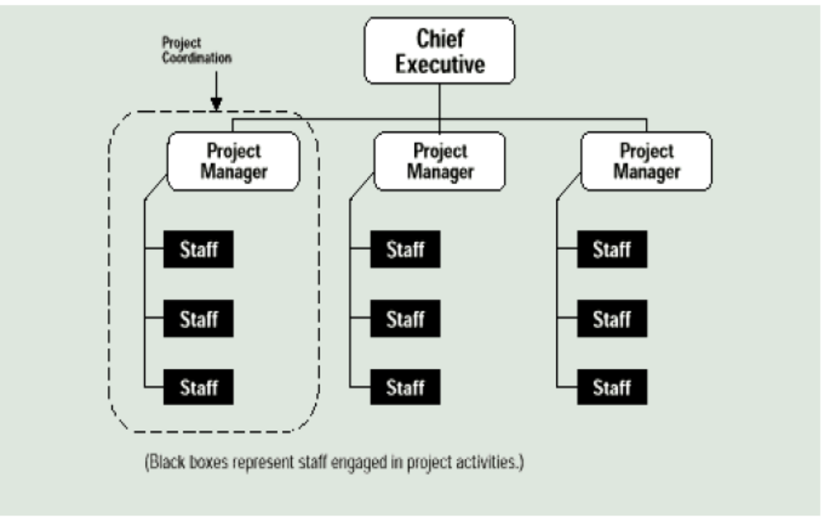
Οργανωτική Δομή ανά Έργο
ΕΚΠΑ - Τμήμα Πληροφορικής & Τηλεπικοινωνιών

Slide 8
Οργανωτική Δομή ανά Έργο
Πλεονεκτήματα
Πλήρης εξουσιοδότηση για ολόκληρο τον κύκλο ζωής του έργου
Σαφείς σχέσεις αναφοράς και υπευθυνοτήτων
Ταχύτητα στη λήψη αποφάσεων
Γρήγορος εντοπισμός και διόρθωση αστοχιών στο έργο
Το προσωπικό επικεντρώνεται στην υλοποίηση των έργων
Ανάπτυξη εστιακών σημείων για το εξωτερικό της επιχείρησης (π.χ. πελάτες)
ΕΚΠΑ - Τμήμα Πληροφορικής & Τηλεπικοινωνιών

Slide 9
Οργανωτική Δομή ανά Έργο
Μεγάλο κόστος για την επιχείρηση (λόγω του πολλαπλασιασμού των λειτουργικών ομάδων)
Πιθανότητα μη σωστής κατανομής του προσωπικού
Έλλειψη τεχνικού συντονισμού μεταξύ διαφορετικών έργων
Επιβαρύνει τα γενικά διοικητικά έξοδα (overheads), καθώς μπορεί να υπάρχουν χρονικά διαστήματα κατά τα οποία δεν απασχολούνται όλες οι Ομάδες Έργου.
Μειονεκτήματα
ΕΚΠΑ - Τμήμα Πληροφορικής & Τηλεπικοινωνιών

Slide 10
Οργανωτική Δομή Πίνακα
Προσπάθεια συνδυασμού των πλεονεκτημάτων των δύο προηγούμενων οργανωτικών δομών
Το προσωπικό που απασχολείται στις δραστηριότητες του Έργου είναι προσωπικό που υπάγεται σε μία ή περισσότερες λειτουργικές μονάδες (τμήματα).
Για σχετικά με το Έργο ζητήματα, τα μέλη (προσωπικό) της Ομάδας Έργου αναφέρονται στον Υπεύθυνο Συντονιστή, που είναι υπεύθυνος για την έγκαιρη ολοκλήρωση των δραστηριοτήτων του Έργου.
Για επιχειρησιακά ζητήματα, τα μέλη της Ομάδας Έργου αναφέρονται στους Υπεύθυνους Συντονιστές των αντίστοιχων λειτουργιών
Ο Υπεύθυνος Συντονιστής συνεργάζεται με τον Υπεύθυνο Λειτουργίας για να διαμορφώσει τις απαιτήσεις πόρων και να προγραμματίσει τη χρησιμοποίησή τους στο Έργο
ΕΚΠΑ - Τμήμα Πληροφορικής & Τηλεπικοινωνιών

Slide 11
Οργανωτική Δομή Πίνακα
Κανόνες της δομής πίνακα
Όλα τα στελέχη του οργανισμού συμμετέχουν στην εκπόνηση έργων
Προκαθορισμένος τρόπος επικοινωνίας μεταξύ των διευθυντικών στελεχών
Προκαθορισμένες μέθοδοι για την διαχείριση διαμαχειών (conflict resolution)
Οι υπεύθυνοι έργων και οι υπεύθυνοι των λειτουργικών μονάδων συμμετέχουν στην κατανομή του ανθρωποχρόνου και στην κατανομή των εργασιών
Οι ομάδες εκπόνησης έργων λειτουργούν σαν αυτόνομες μονάδες κατά την διάρκεια της υλοποίησης των έργων
ΕΚΠΑ - Τμήμα Πληροφορικής & Τηλεπικοινωνιών

Slide 12
Οργανωτική Δομή Πίνακα
Τρεις μορφές οργανωτικής δομής πίνακα
Αδύναμος(weak/functional matrix)
Ισορροπημένος(balanced matrix)
Δυνατός(strong/project matrix)

Slide 13
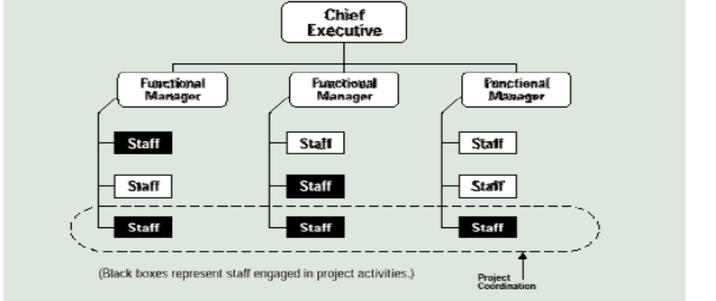
Οργανωτική Δομή Πίνακα
1. Οργανωτική Δομή Αδύναμου Πίνακα
Ο υπεύθυνος έργου επιβλέπει το έργο οριζόντια στις διάφορες λειτουργικές μονάδες
Έχει περιορισμένη εξουσία στους υπεύθυνους λειτουργιών, στο σχεδιασμό και το συντονισμό του έργου
ΕΚΠΑ - Τμήμα Πληροφορικής & Τηλεπικοινωνιών

Slide 14
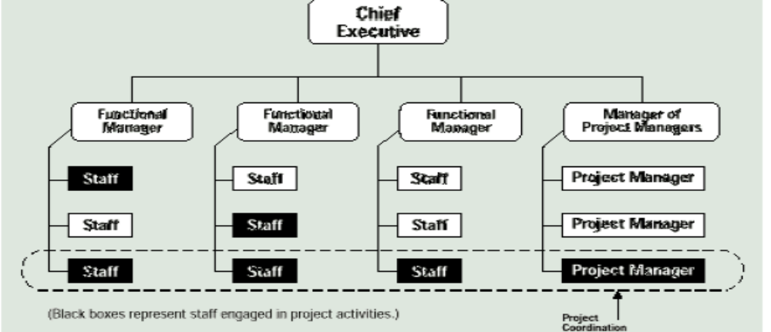
Οργανωτική Δομή Πίνακα
2. Οργανωτική Δομή Δυνατού Πίνακα
Ο υπεύθυνος έργου επιβλέπει το έργο και είναι υπεύθυνος για την ολοκλήρωσή του
Η ανάμειξη των υπεύθυνων λειτουργιών περιορίζεται στην ανάθεση προσωπικού και στην παροχή εξειδικευμένων συμβουλών
ΕΚΠΑ - Τμήμα Πληροφορικής & Τηλεπικοινωνιών

Slide 15
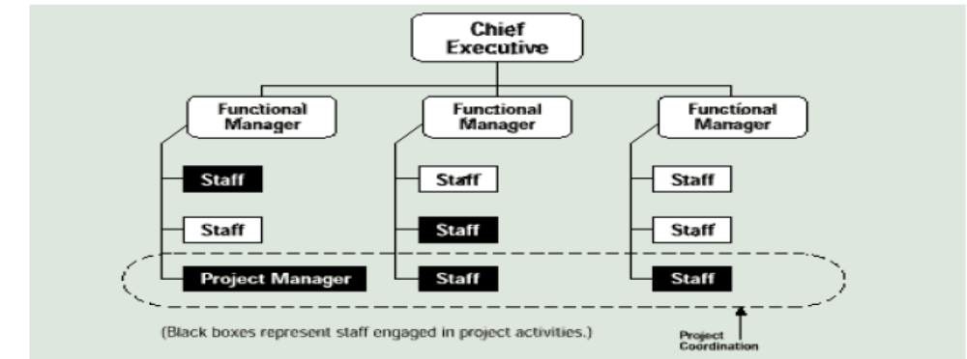
Οργανωτική Δομή Πίνακα
3. Οργανωτική Δομή Ισορροπημένου Πίνακα
Ο υπεύθυνος έργου επιβλέπει το έργο και συνεργάζεται ισότιμα με τους υπεύθυνους λειτουργιών
Ο υπεύθυνος έργου και οι υπεύθυνοι λειτουργιών διαχειρίζονται από κοινού το έργο
ΕΚΠΑ - Τμήμα Πληροφορικής & Τηλεπικοινωνιών

Slide 16
Οργανωτική Δομή Πίνακα
Πλεονεκτήματα
Οι λειτουργικές μονάδες έχουν ρόλο υποστήριξης της εκπόνησης των έργων
Ελαχιστοποίηση του κόστους των έργων με χρήση "κοινών" πόρων
Εύκολη ανάπτυξη τεχνικής υποδομής και τεχνογνωσίας
Εξισορρόπηση κόστους, χρόνου και απόδοσης στην υλοποίηση των έργων
ΕΚΠΑ - Τμήμα Πληροφορικής & Τηλεπικοινωνιών

Slide 17
Οργανωτική Δομή Πίνακα
Μειονεκτήματα
Πολυδιάστατη ροή πληροφοριών
Πολυδιάστατη ροή εργασίας
Διπλό σύστημα αναφορών
Αύξηση των αναγκών για τον διοικητικό μηχανισμό
Διαφοροποίηση στόχων μεταξύ λειτουργικών μονάδων και διοίκησης έργων
Η διαχείριση διαμαχειών και συγκρούσεων είναι μία συνεχής διαδικασία
ΕΚΠΑ - Τμήμα Πληροφορικής & Τηλεπικοινωνιών

